Slide 1
從大學教師評鑑表格
看台灣的內耗問題
陳鍾誠 於 金門大學
2013 年 10 月 23 日

Slide 2
話說
2013 年 10 月的某一天

Slide 3
我任教的學校
寄給了我一張
教師評鑑表格

Slide 4
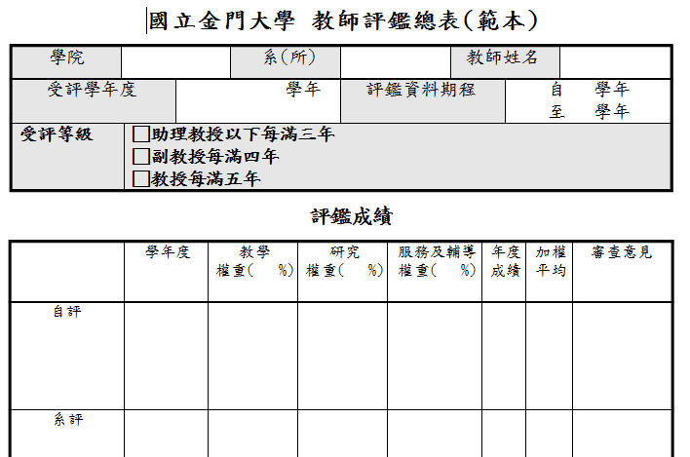
就是這張
表格連結

Slide 5
於是
狀況外的我
就開始填了起來

Slide 6
這個表格
總共有三大項

Slide 7
哪三大項呢？
教學
研究
服務與輔導

Slide 8
看來好像不錯
仔細再看一下

Slide 9
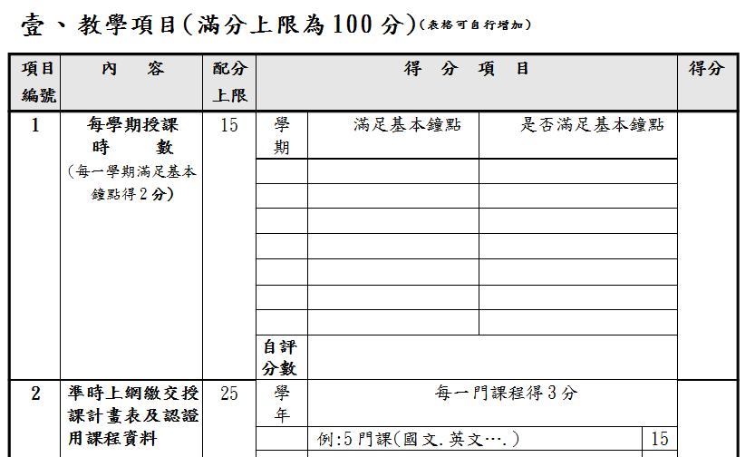

Slide 10
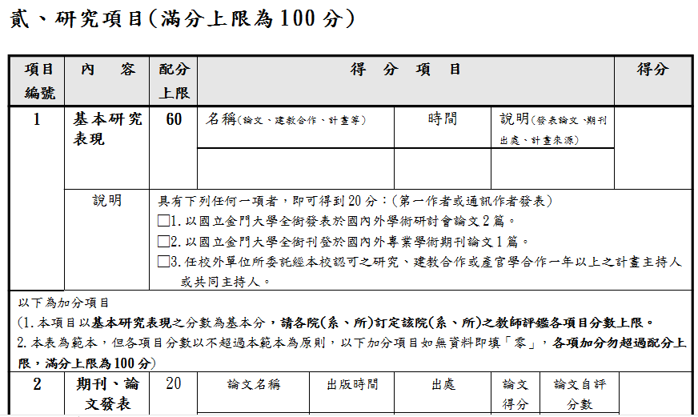

Slide 11
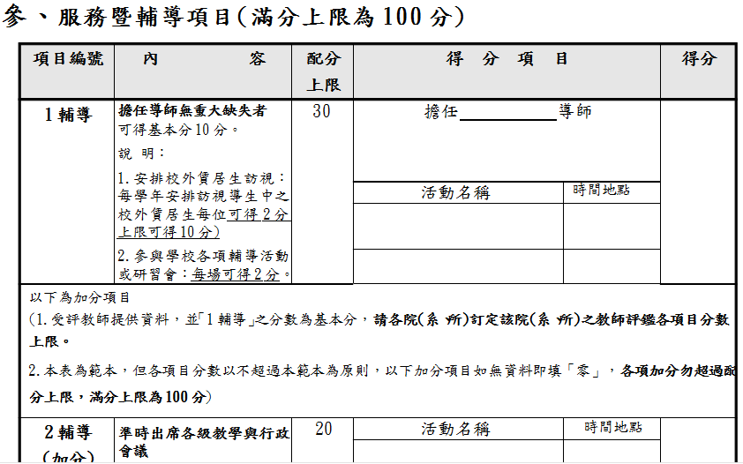

Slide 12
然後
填著填著
愈填愈覺得不太對

Slide 13
雖然
這份表格
我兩年前好像就填了一次

Slide 14
那個時候
就覺得這份表格
不太對勁

Slide 15
但是
現在的它
變得更怪了

Slide 16
哪裡怪了

Slide 17
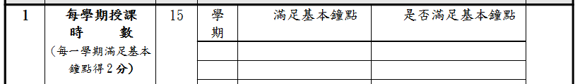
像是
這是代表
  我上愈多門課，就加愈多分嗎？
  大學老師一學期上八門課，對學生會比較好？

Slide 18
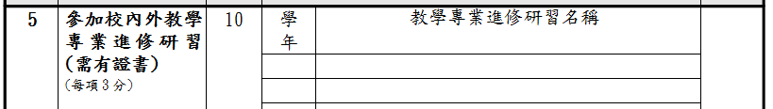
還有
大家都應該去參加研習，累積點數好得分 ...

Slide 19
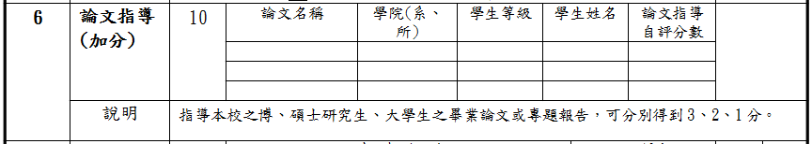
另外
收愈多研究生，得到的分數愈多
難怪每個大學都那麼喜歡成立研究所
  更何況收愈多碩博士，逼他們幫你寫論文，指導老師的論文數量就會愈多。
  所以碩博士自然氾濫成災

Slide 20
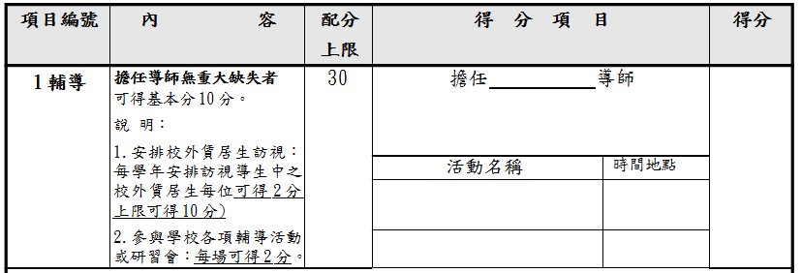
然後
每個人都應該當導師，那沒有當的就是「倒霉」
有幾個大學老師會去看學生的居住場所呢 ….
參加研習又可以得分了 ….

Slide 21

接著
開會愈多次的人，得到分數越多，
大家拼命找會開，只為了累積點數

Slide 22
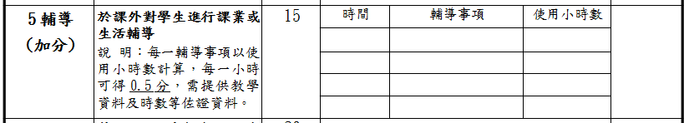
再來是
輔導一小時得 0.5 分，還要佐證資料，
意思是學生接受輔導後要填寫輔導紀錄並簽名 ...

Slide 23
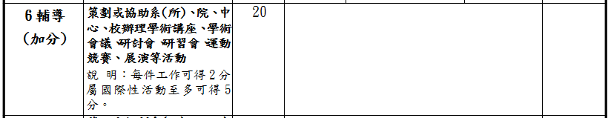
然後是
辦研討會積點數，難怪這些年研討會越來越多...

Slide 24
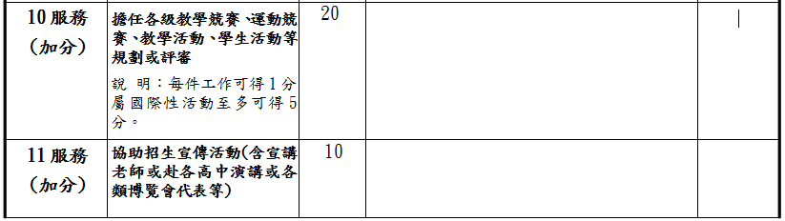
最後是
多辦比賽，當評審，可以加分 …
參加招生宣傳有加分 …

Slide 25
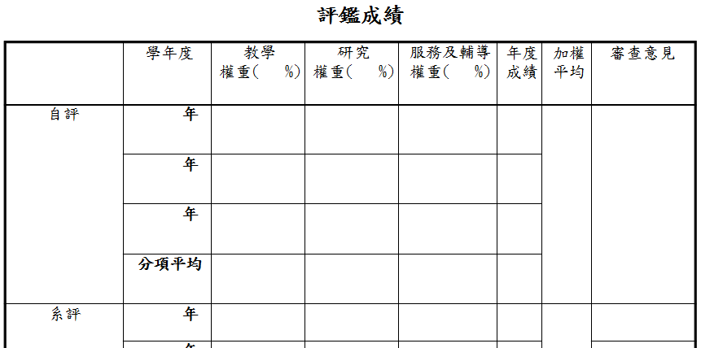
接著、看到結算成績的地方
原來每年都要算一次，總共要累計三年。

Slide 26
這份表格的意思是
一個大學老師
應該要
  上很多課，愈多愈好
  開很多會，愈多愈好
  指導很多碩博士，愈多愈好
  參加很多研習與研討會，愈多愈好
  然後輔導完學生之後，記得請他填寫輔導證明。

Slide 27
我終於
填不下去了

Slide 28
如果
填完這份表格

Slide 29
我怕自己
會變成集點狂

Slide 30
而且、可想而知
做每件事情的背後，都有一種被迫的不純粹動機

Slide 31
我不想
變成那樣的人

Slide 32
就像
我不想加入安麗或NU SKIN
去賣產品給親朋好友

Slide 33
只為了讓自己
可以成為藍鑽級會員一樣

Slide 34
這讓我想起
柯文哲的一個 A 的 N 次方理論

Slide 35
A 的 N 次方理論
若是Ａ大於一，Ａ的Ｎ次方答案就會無窮大
但若Ａ小於一，其結果就會趨近於零

Slide 36
如果
大學老師們去填這些表格
花時間去集點時，A 就會越低
然後在一個小籠子裡
你卡我我卡你
那麼 N 次方之後，我們的大學就完蛋了
接著、教育就完蛋了
然後、國家 … 大概也完蛋了 …

Slide 37
我想
我必須提出一個更好的方法
別讓大家都去玩這樣的遊戲
至少、
  不要讓這份表格
  造成老師的挫敗與勾心鬥角

Slide 38
就算要填
也要填一些更有意義的東西
而不是只為了敷衍了事
或者是應付上級的評鑑！

Slide 39
facebook討論
https://www.facebook.com/ccckmit/posts/10151909333441893

